Slide 1
El estilo de vida
Lorena castaño Meneses
Genny usuga
Decimo
2015

Slide 2
Introducción:
La complexión y el peso son un aspecto vital para la salud, aquí podrás saber si tu estilo de vida es saludable, si es activa o inactiva.
Queremos que lleves un “estilo de vida” saludable, activo y que cuides el estado de tu salud.
Mantenerte activo te conservara sano y te hará sentirte bien.

Slide 3
Publico dirigido:
Esto va dirigido a todas las personas que se interesan por su salud y quieren llevar un estilo de vida saludable.

Slide 4
Temas:
Un estilo de vida activo.
Salud y ejercicio.
Peso y estatura.

Slide 5
Estilo de vida activo:
Su grado de actividad depende de su modo de vida y de lo que hace.
Si su trabajo requiere de estar de pie o ir y venir la mayor parte del tiempo o bien levantar, mover y cargar objetos entonces su modo de vida es activo.
Pero, si va en un auto al trabajo , a la esquina, todo el día esta sentado y al regresar a casa ve la televisión o se instala frente al computador, quiere decir que su estilo de vida es inactivo, por lo que correrá el riesgo de sufrir de sobre peso u otras enfermedades.

Slide 6
Salud y ejercicio:
El ejercicio físico rutinario beneficia a la saluden muchos sentidos: reduce el riesgo de trastornos cardiovasculares y de osteoporosis, ayuda a controlar el peso, mejora la flexibilidad, reduce el estrés, y en resumen, mejora su calidad vida.
Caminar a buen paso 30 minutos cada día reduce por los menos 30% el riesgo de trastornos cardiovasculares y diabetes.
Si usted no quiere iniciar un programa de ejercicios, puede incrementar su grado de actividad física con ligeras modificaciones en su vida diaria; use las escaleras y no el ascensor, estacione el automóvil lejos del sitio al cual se dirige y de un paso después de comer.

Slide 7
Pesa lo que corresponde a su estatura:
El índice de masa corporal (IMC) es el cociente entre el peso y la estatura.
En este cuadro están los datos que le permitirán saber si su peso corresponde a su estatura.

Slide 8
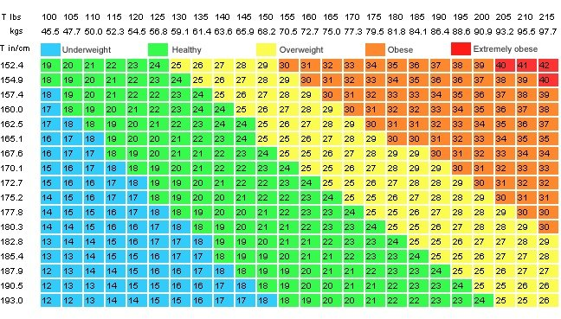
TABULARIO DEL INDICE DE MASA CORPORAL:

Slide 9
Conclusiones:
Si tu trabajo consta de estar de pie, de ir y venir constantemente, significa que llevas un estilo de vida activo.
Si eres de esas personas que les encanta la actividad física puedes reducir riesgos como trastornos cardiovasculares, sobrepeso y diabetes.
Las personas de estatura baja con un peso alto pueden sufrir de sobrepeso u obesidad.

Slide 10
GRACIAS…

